Slide 1
PROGRAMA DE DOCTORATS INDUSTRIALS
RESUM BASES I CONVOCATÒRIA - 2022

Slide 2
QUE ES UN PROJECTE DE DOCTORAT INDUSTRIAL?
QUE OFEREIX UN DOCTORAT INDUSTRIAL?
CARACTERÍSTIQUES : MODALITAT COFINANÇAMENT
REQUISITS PER SOL·LICITAR L’AJUT
FINANÇAMENT
PROCEDIMENT PER SOL·LICITAR L’AJUT
CALENDARI

Slide 3
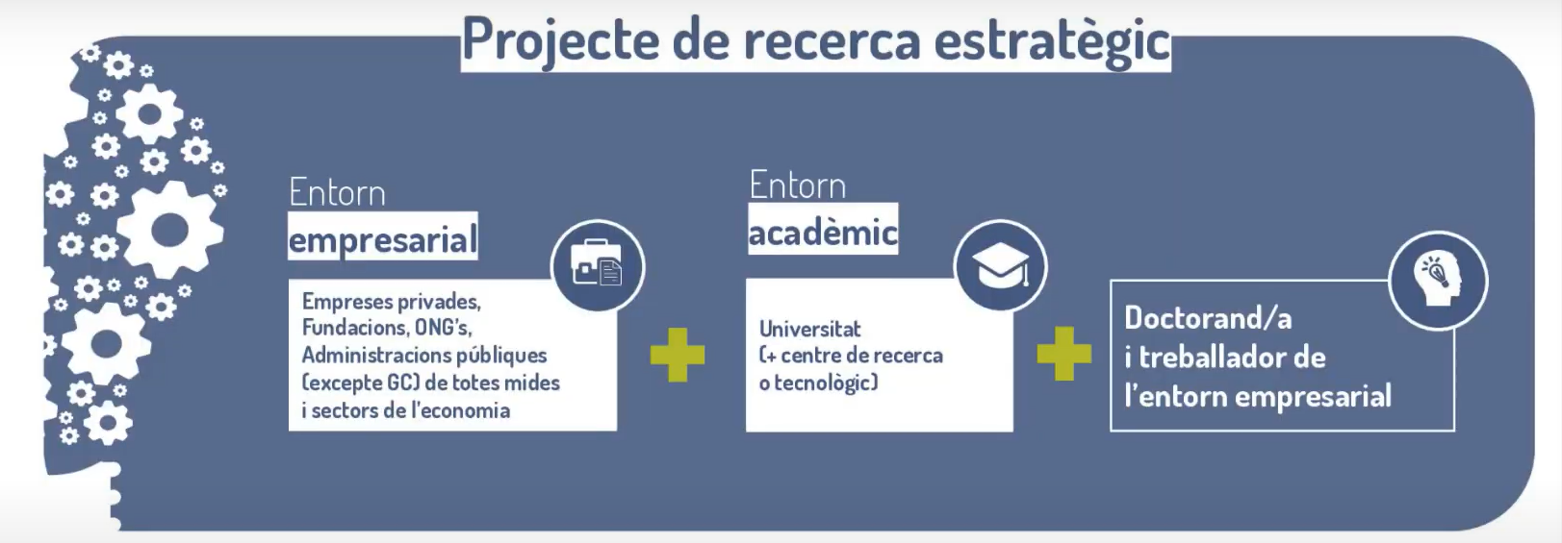
QUE ES UN PROGRAMA DE DOCTORAT INDUSTRIAL?
Subvenció en règim de concurrència competitiva per al desenvolupament de projectes en qualsevol àmbit de coneixement i en qualsevol sector empresarial.
El projecte de recerca s'ha de desenvolupar en el marc estratègic d'una empresa o entitat de l'entorn empresarial i, alhora, en el si d'un grup de recerca d'un organisme de recerca, en els quals el doctorand o doctoranda ha de dur a terme la seva formació investigadora, amb l'objectiu de fer una tesi doctoral.

Slide 4
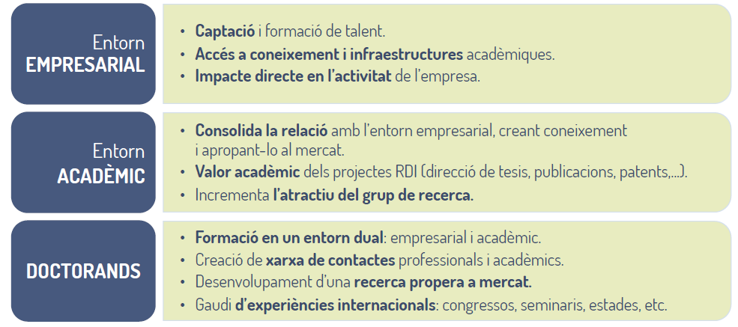
QUE OFEREIX UN DOCTORAT INDUSTRIAL?

Slide 5
CARACTERÍSTIQUES : MODALITAT COFINANÇAMENT
El projecte de recerca i la tesi doctoral es desenvoluparan en el marc d’un conveni de col·laboració entre, com a mínim, un representant de l’entorn acadèmic i un de l’entorn empresarial. El doctorand/a disposarà d’un director/a de tesi en l’entorn acadèmic i una persona responsable en l’entorn empresarial.
La dedicació del doctorand/a al projecte de recerca es distribuirà entre aquests dos entorns.
La durada del conveni de col·laboració ha de ser de 3 anys. L’objectiu és que la tesi s’elabori en un termini de 3 anys. En cap cas el finançament de la Generalitat serà per a un període superior als 3 anys.
El doctorand/a participarà en programes formatius en competències transversals d’interès empresarial i disposarà d’una borsa de mobilitat anual finançada per la Generalitat de Catalunya i que podrà acumular-se per a un període màxim de 3 anys.

Slide 6
CARACTERÍSTIQUES : MODALITAT COFINANÇAMENT
El doctorand o doctoranda ha de dedicar-se exclusivament al desenvolupament del projecte de recerca.
Les despeses del projecte de doctorat industrial finançades per l’entorn empresarial (costos salarials del doctorand o doctoranda i material fungible, entre altres despeses del projecte) poden ser objecte de bonificacions i deduccions fiscals, d’acord amb la normativa vigent i seguint els procediments establerts per a aquesta finalitat.
L’entorn empresarial ha de contractar el doctorand/a, assumint una retribució bruta mínima anual igual o superior a 22.000 euros de mitjana, i les quotes patronals corresponents.

Slide 7
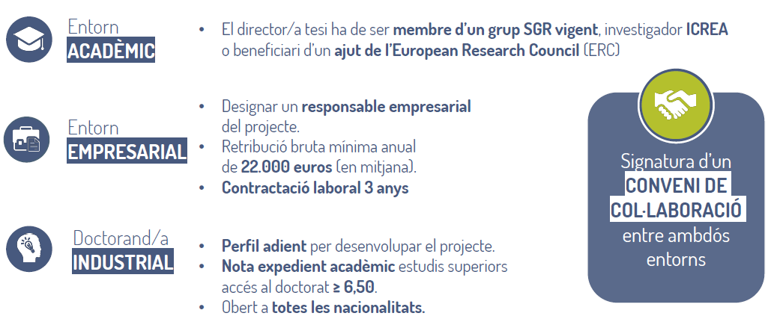
REQUISITS PER SOL·LICITAR L’AJUT

Slide 8
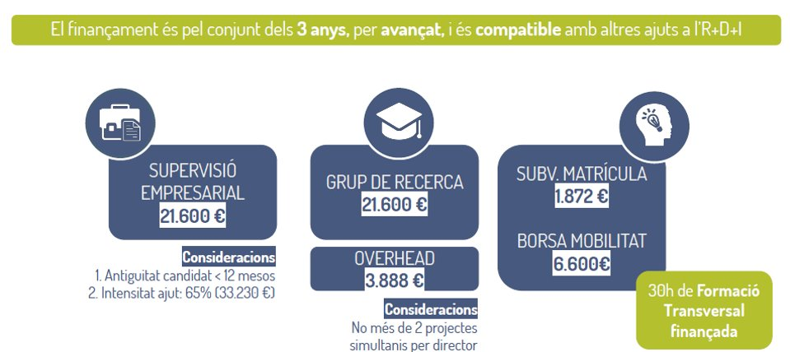
FINANÇAMENT

Slide 9
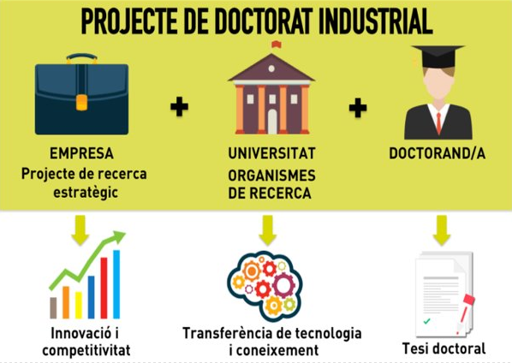
6. PROCEDIMENT PER SOL·LICITAR L’AJUT
- Proposta de projectes: Formulari
- Publicació web proposta mínim 5 dies hàbils.
- Sol·licitud ajuts tràmit: conveni de col·laboració, acta de selecció, admissió al doctorat i certificats acadèmics.
- Resolució de l’ajut: 4 períodes 2022.
- - Acceptació de l’ajut: 60 dies posteriors a l’atorgament.
-

Slide 10
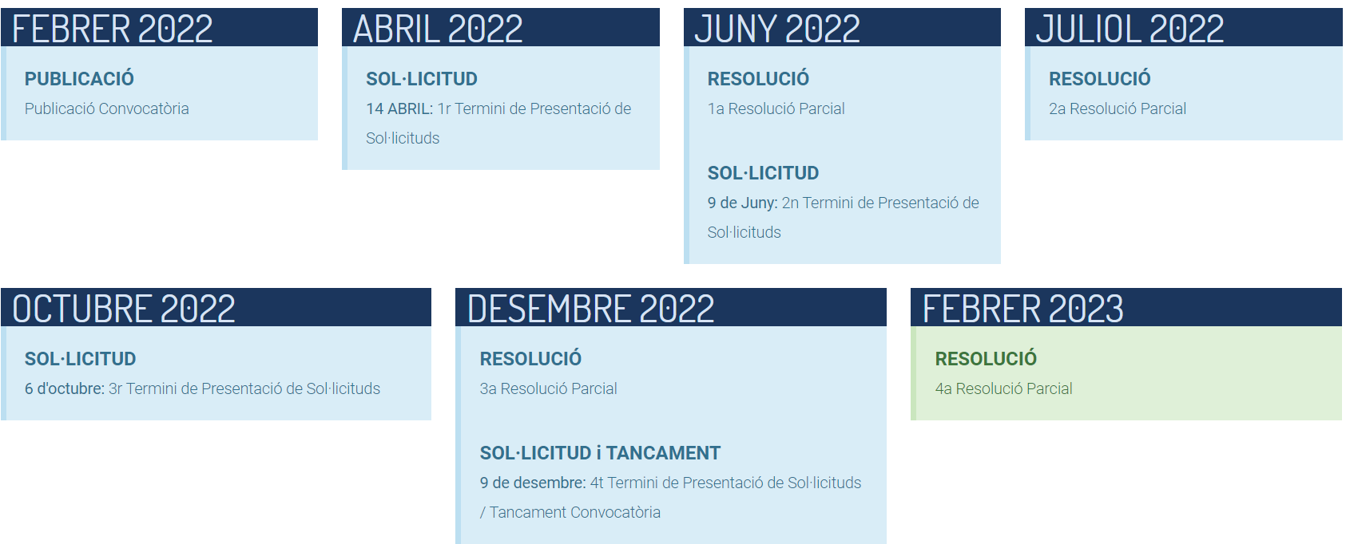
7. CALENDARI

Slide 11

8. APORTACIONS DE LA CÀTEDRA PELS DOCTORATS INDUSTRIALS
Tecnocampus- Universitat Pompeu Fabra compta amb un grup de recerca consolidat. AGAUR.
Possibilitat de realitzar estudis de validació d’eines i dispositius per la formació.
Alta especialització en temes d’envelliment i qualitat de vida.
Reciclatge constant dels professionals, professors i investigadors de la Càtedra.
Màster propi d’atenció a la cronicitat i l’envelliment.

Slide 12
INFORMACIÓ D’INTERÈS
CONTACTE SERVEI DE PROJECTES I SUPORT A LA RECERCA TCM: recerca@tecnocampus.cat
WEB PROGRAMA DOCTORATS INDUSTRIALS: https://doctoratsindustrials.gencat.cat/els-doctorats-industrials/
ENLLAÇ TRÀMITS GENERALITAT: https://agaur.gencat.cat/ca/beques-i-ajuts/convocatories-per-temes/Ajuts-a-Doctorats-industrials-DI
SESSIÓ ONLINE : El Doctorat Industrial, també per a l’àmbit d’Humanitats i Ciències Socials i Jurídiques; https://youtu.be/PbubnJUkgn0

